Slide 1
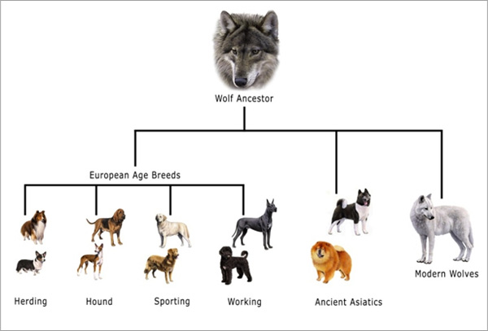
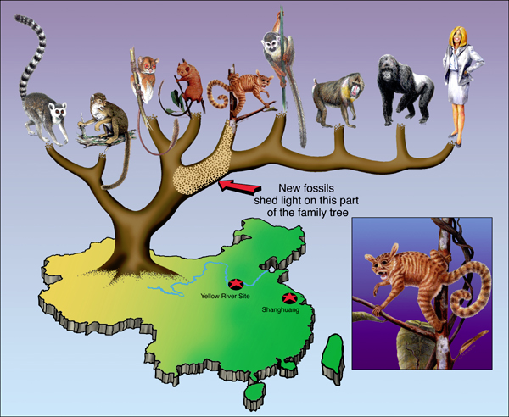
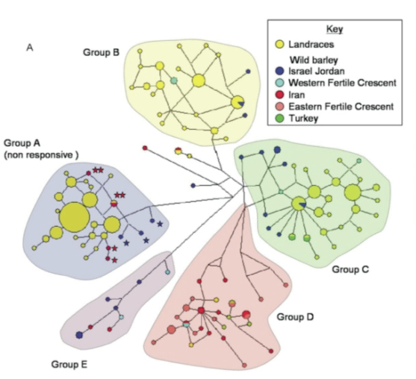
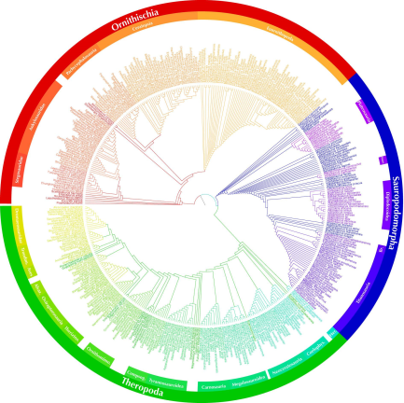
MODULARIZACE VÝUKY EVOLUČNÍ A EKOLOGICKÉ BIOLOGIE
CZ.1.07/2.2.00/15.0204
>gi|5835135|ref|NC_001644.1| Pan paniscus mitochondrion, complete genome GTTTATGTAGCTTACCCCCTTAAAGCAATACACTGAAAATGTTTCGACGGGTTTATATCACCCCATAAAC AAACAGGTTTGGTCCTAGCCTTTCTATTAGCTCTTAGTAAGATTACACATGCAAGCATCCGTCCCGTGAG TCACCCTCTAAATCACCATGATCAAAAGGAACAAGTATCAAGCACACAGCAATGCAGCTCAAGACGCTTA GCCTAGCCACACCCCCACGGGAGACAGCAGTGATAAACCTTTAGCAATAAACGAAAGTTTAACTAAGCCA TACTAACCTCAGGGTTGGTCAATTTCGTGCTAGCCACCGCGGTCACACGATTAACCCAAGTCAATAGAAA CCGGCGTAAAGAGTGTTTTAGATCACCCCCCCCCCAATAAAGCTAAAATTCACCTGAGTTGTAAAAAACT CCAGCTGATACAAAATAAACTACGAAAGTGGCTTTAACACATCTGAACACACAATAGCTAAGACCCAAAC TGGGATTAGATACCCCACTATGCTTAGCCCTAAACTTCAACAGTTAAATTAACAAAACTGCTCGCCAGAA CACTACGAGCCACAGCTTAAAACTCAAAGGACCTGGCGGTGCTTCATATCCCTCTAGAGGAGCCTGTTCT GTAATCGATAAACCCCGATCAACCTCACCGCCTCTTGCTCAGCCTATATACCGCCATCTTCAGCAAACCC TGATGAAGGTTACAAAGTAAGCGCAAGTACCCACGTAAAGACGTTAGGTCAAGGTGTAGCCTATGAGGCG GCAAGAAATGGGCTACATTTTCTACCCCAGAAAATTACGATAACCCTTATGAAACCTAAGGGTCGAAGGT GGATTTAGCAGTAAACTAAGAGTAGAGTGCTTAGTTGAACAGGGCCCTGAAGCGCGTACACACCGCCCGT CACCCTCCTCAAGTATACTTCAAAGGATATTTAACTTAAACCCCTACGCATTTATATAGAGGAGATAAGT CGTAACATGGTAAGTGTACTGGAAAGTGCACTTGGACGAACCAGAGTGTAGCTTAACATAAAGCACCCAA CTTACACTTAGGAGATTTCAACTCAACTTGACCACTCTGAGCCAAACCTAGCCCCAAACCCCCTCCACCC TACTACCAAACAACCTTAACCAAACCATTTACCCAAATAAAGTATAGGCGATAGAAATTGTAAATCGGCG CAATAGATATAGTACCGCAAGGGAAAGATGAAAAATTACACCCAAGCATAATACAGCAAGGACTAACCCC TGTACCTTTTGCATAATGAATTAACTAGAAATAACTTTGCAAAGAGAACTAAAGCCAAGATCCCCGAAAC CAGACGAGCTACCTAAGAACAGCTAAAAGAGCACACCCGTCTATGTAGCAAAATAGTGGGAAGATTTATA GGTAGAGGCGACAAACCTACCGAGCCTGGTGATAGCTGGTTGTCCAAGATAGAATCTTAGTTCAACTTTA AATTTACCTACAGAACCCTCTAAATCCCCCTGTAAATTTAACTGTTAGTCCAAAGAGGAACAGCTCTTTA GACACTAGGAAAAAACCTTATGAAGAGAGTAAAAAATTTAATGCCCATAGTAGGCCTAAAAGCAGCCACC AATTAAGAAAGCGTTCAAGCTCAACACCCACAACCTCAAAAAATCCCAAGCATACAAGCGAACTCCTTAC GCTCAATTGGACCAATCTATTACCCCATAGAAGAGCTAATGTTAGTATAAGTAACATGAAAACATTCTCC TCCGCATAAGCCTACTACAGACCAAAATATTAAACTGACAATTAACAGCCCAATATCTACAATCAACCAA
FYLOGENETICKÁ ANALÝZA I.

Slide 2
Definice základních pojmů:
fylogenetický strom = fylogenie (phylogeny): s kořenem, bez kořene
větve (branches, edges): vnější, vnitřní, centrální
uzly (nodes, vertices): vnitřní, terminální (externí)
dichotomie, polytomie
OTU, HTU
topologie

Slide 3
Definice základních pojmů:
spojuje terminální uzel s kořenem
spojuje dva terminální uzly
dráha
linie

Slide 4
Definice základních pojmů:

Slide 5
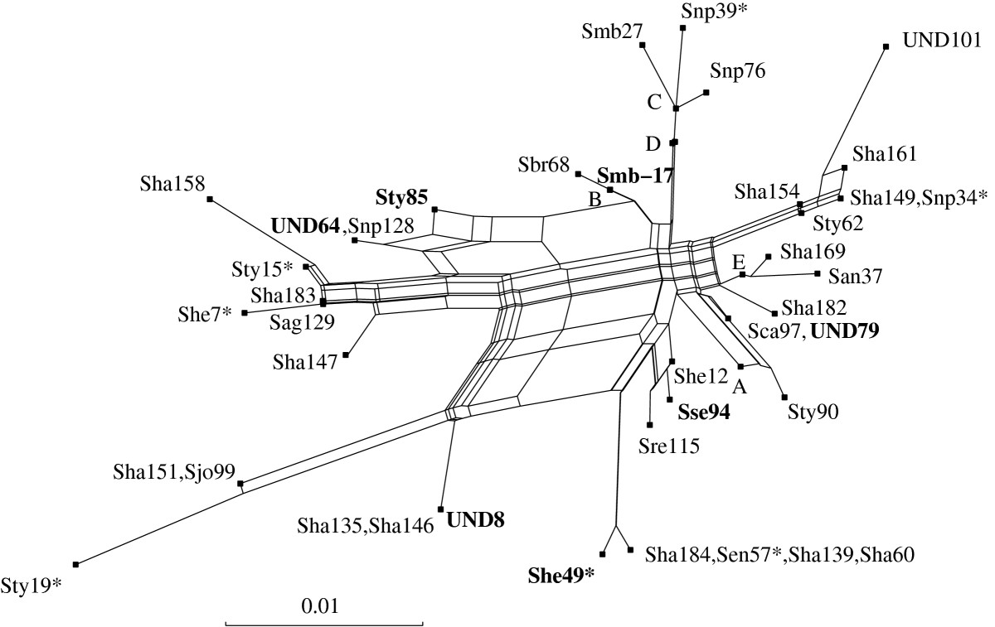
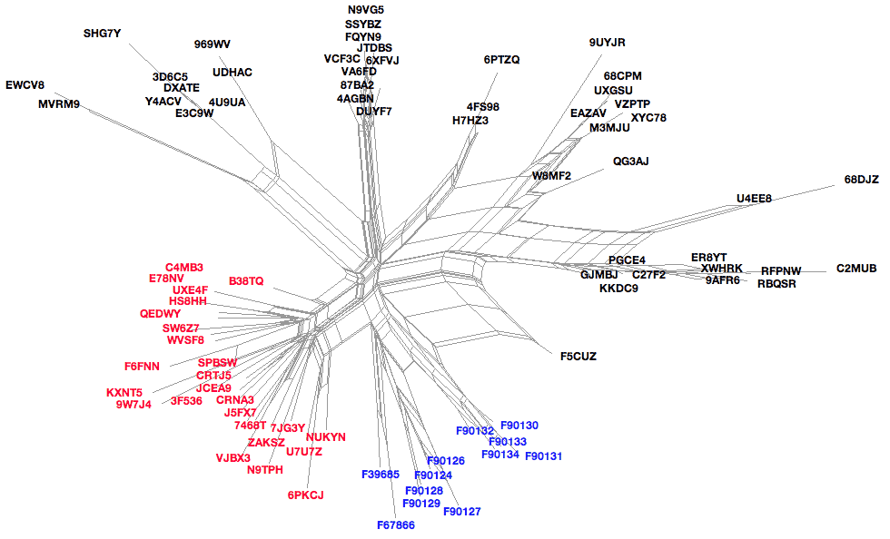

Slide 6
Kolik existuje stromů?

Slide 7
> Avogadrova
konstanta*)
počet elektronů ve viditelném vesmíru
(Eddingtonovo číslo)
*) 6,022 141 79×10²³ mol⁻¹

Slide 8
Jaké typy dat můžeme použít?
DATA
Distance
Diskrétní
znaky
Imunologie
DNA-DNA hybridizace
Binární
Vícestavové
11010010011
ABCDEF
neseřazené ACGTTAGCT
seřazené A→B→C

Slide 9
Typy dat
Nukleotidové a proteinové sekvence:
H_sapiens MTPMRKINPLMKLINHSFIDLPTPSNISAWWNFGS
P_troglod ATGACCCCGACACGCAAAATTAACCCACTAATAAA
báze = stav znaku
pozice (site) = znak

Slide 10
Typy dat
retroelementy: SINE (Alu, B1, B2), LINE
mikrosatelity, SNP

Slide 11
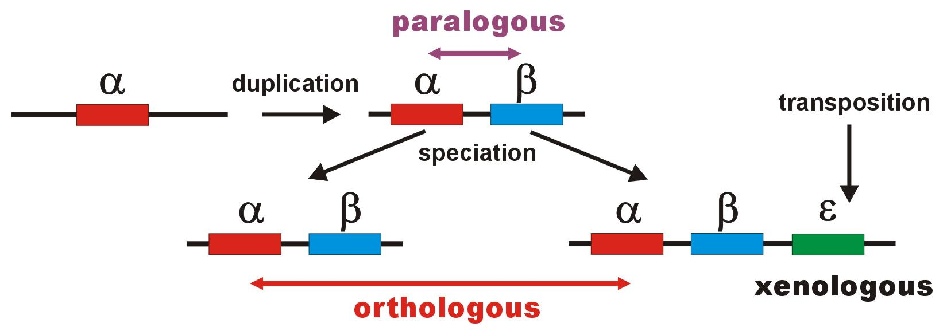
Problém homologie sekvencí

Slide 12
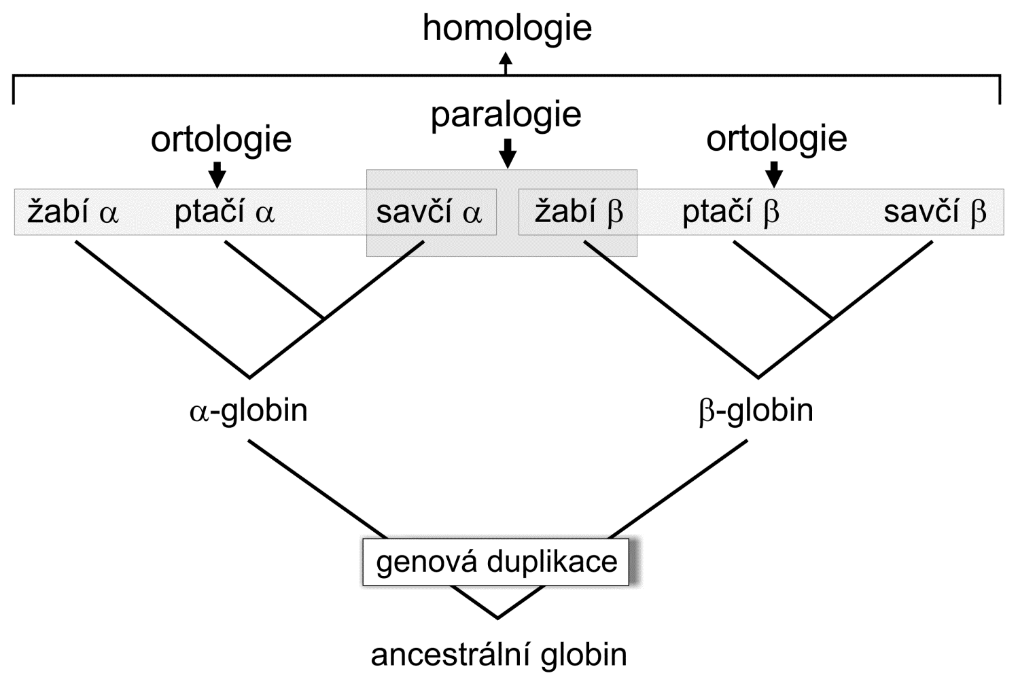
Problém homologie sekvencí
Pozor, ani jednotlivá místa v sekvenci DNA nejsou
vzájemně zcela nezávislá!

Slide 13
Práce se sekvencemi
DNA databáze:
EMBL (European Molecular Biology Laboratory) – European Bioinformatics Institute, Hinxton, UK: http://www.ebi.ac.uk/embl/
GenBank – NCBI (National Center for Biotechnology Information), Bethesda, Maryland, USA: http://www.ncbi.nlm.nih.gov/Genbank/
DDBJ (DNA Data Bank of Japan) – National Institute of Genetics, Mishima, Japan: http://www.ddbj.nig.ac.jp/
Správa databází: většinou balíky programů Sybase nebo ORACLE
výstupy: ASCII (American Standard Code for Information Interchange)

Slide 14
Práce se sekvencemi
Proteinové databáze:
SWISS-PROT – University of Geneve & Swis Institute of Bioinformatics: http://www.expasy.ch/sprot/ a http://www.ebi.ac.uk/swissprot/
PIR (Protein Information Resource) – NBRF (National Biomedical Research Foundation, Washington, D.C., USA) & Tokyo University & JIPID (Japanese International Protein Information Database, Tokyo) & MIPS (Martinsried Institute for Protein Sequences, Martinsried, Germany): http://www-nbrf.georgetown.edu/
PRF/SEQDB (Protein Resource Foundation) – Ósaka, Japan: http://www.prf.or.jp/en/os.htm
PDB (Protein Data Bank) – University of New Jersey, San Diego & Super-computer Center, University of California & National Institute of Standards and Technology: http://www.rcsb.org/pdb/

Slide 15
Formáty souborů:
FASTA:
>H_sapiens
ATGACCCCAATACGCAAAATTAACCCCCTAATAAAATTAATTAACCACTCATTCATCGACCTCCCCACCC
CATCCAACATCTCCGCATGATGAAACTTCGGCTCACTCCTTGGCGCCTGCCTGATCCTCCAAATCACCAC
AGGACTATTCCTAGCCATACACTACTCACCAGACGCCTCAACCGCCTTTTCATCAATCGCCCACATCACT
CGAGACGTAAATTATGGCTGAATCATCCGCTACCTTCACGCCAATGGCGCCTCAATATTCTTTATCTGCC
TCTTCCTACACATCGGGCGAGGCCTATATTACGGATCATTTCTCTACTCAGAAACCTGAAACATCGGCAT
...
>P_troglod
ATGACCCCGACACGCAAAATTAACCCACTAATAAAATTAATTAATCACTCATTTATCGACCTCCCCACCC
CATCCAACATTTCCGCATGATGGAACTTCGGCTCACTTCTCGGCGCCTGCCTAATCCTTCAAATTACCAC
AGGATTATTCCTAGCTATACACTACTCACCAGACGCCTCAACCGCCTTCTCGTCGATCGCCCACATCACC
CGAGACGTAAACTATGGTTGGATCATCCGCTACCTCCACGCTAACGGCGCCTCAATATTTTTTATCTGCC
TCTTCCTACACATCGGCCGAGGTCTATATTACGGCTCATTTCTCTACCTAGAAACCTGAAACATTGGCAT
...
>P_paniscus
ATGACCCCAACACGCAAAATCAACCCACTAATAAAATTAATTAATCACTCATTTATCGACCTCCCCACCC
CATCCAATATTTCCACATGATGAAACTTCGGCTCACTTCTCGGCGCCTGCCTAATCCTTCAAATCACCAC
AGGACTATTCCTAGCTATACACTACTCACCAGACGCCTCAACCGCCTTCTCATCGATCGCCCACATTACC
CGAGACGTAAACTATGGTTGAATCATCCGCTACCTTCACGCTAACGGCGCCTCAATACTTTTCATCTGCC
TCTTCCTACACGTCGGTCGAGGCCTATATTACGGCTCATTTCTCTACCTAGAAACCTGAAACATTGGCAT
...

Slide 16
Formáty souborů:
GenBank:
ORIGIN
1 tgaaatgaag atattctctt ctcaagacat caagaagaag gaactactcc ccaccaccag
61 cacccaaagc tggcattcta attaaactac ttcttgtgta cataaattta catagtacaa
121 tagtacattt atgtatatcg tacattaaac tattttcccc aagcatataa gcaagtacat
181 ttaatcaatg atataggcca taaaacaatt atcaacataa actgatacaa accatgaata
241 ttatactaat acatcaaatt aatgctttaa agacatatct gtgttatctg acatacacca
301 tacagtcata aactcttctc ttccatatga ctatcccctt ccccatttgg tctattaatc
361 taccatcctc cgtgaaacca acaacccgcc caccaatgcc cctcttctcg ctccgggccc
421 attaaacttg ggggtagcta aactgaaact ttatcagaca tctggttctt acttcagggc
481 catcaaatgc gttatcgccc atacgttccc cttaaataag acatctcgat ggtatcgggt
541 ctaatcagcc catgaccaac ataactgtgg tgtcatgcat ttggtatttt tttattttgg
601 cctactttca tcaacatagc cgtcaaggca tgaaaggaca gcacacagtc tagacgcacc
661 tacggtgaag aatcattagt ccgcaaaacc caatcaccta aggctaatta ttcatgcttg
721 ttagacataa atgctactca ataccaaatt ttaactctcc aaacccccca accccctcct
781 cttaatgcca aaccccaaaa acactaagaa cttgaaagac atatattatt aactatcaaa
841 ccctatgtcc tgatcgattc tagtagttcc caaaatatga ctcatatttt agtacttgta
901 aaaattttac aaaatcatgc tccgtgaacc aaaactctaa tcacactcta ttacgcaata
961 aatattaaca agttaatgta gcttaataac aaagcaaagc actgaaaatg cttagatgga
1021 taattttatc cca
//

Slide 17
Formáty souborů:
PHYLIP (“interleaved” format):
6 1120
H_sapiens ATGACCCCAA TACGCAAAAT TAACCCCCTA ATAAAATTAA TTAACCACTC
P_troglod ATGACCCCGA CACGCAAAAT TAACCCACTA ATAAAATTAA TTAATCACTC
P_paniscus ATGACCCCAA CACGCAAAAT CAACCCACTA ATAAAATTAA TTAATCACTC
G_gorilla ATGACCCCTA TACGCAAAAC TAACCCACTA GCAAAACTAA TTAACCACTC
P_pygmaeus ATGACCCCAA TACGCAAAAC CAACCCACTA ATAAAATTAA TTAACCACTC
H_lar ATGACCCCCC TGCGCAAAAC TAACCCACTA ATAAAACTAA TCAACCACTC
ATTCATCGAC CTCCCCACCC CATCCAACAT CTCCGCATGA TGAAACTTCG
ATTTATCGAC CTCCCCACCC CATCCAACAT TTCCGCATGA TGGAACTTCG
ATTTATCGAC CTCCCCACCC CATCCAATAT TTCCACATGA TGAAACTTCG
ATTCATTGAC CTCCCTACCC CGTCCAACAT CTCCACATGA TGAAACTTCG
ACTCATCGAC CTCCCCACCC CATCAAACAT CTCTGCATGA TGGAACTTCG
ACTTATCGAC CTTCCAGCCC CATCCAACAT TTCTATATGA TGAAACTTTG

Slide 18
Formáty souborů:
NEXUS (PAUP*, “interleaved”):
#NEXUS
begin data;
dimensions ntax=6 nchar=1120;
format datatype=DNA interleave datatype=DNA missing=? gap=-;
matrix
P_troglod ATGACCCCGACACGCAAAATTAACCCACTAATAAAATTAATTAATCACTC
P_paniscus ATGACCCCAACACGCAAAATCAACCCACTAATAAAATTAATTAATCACTC
H_sapiens ATGACCCCAATACGCAAAATTAACCCCCTAATAAAATTAATTAACCACTC
G_gorilla ATGACCCCTATACGCAAAACTAACCCACTAGCAAAACTAATTAACCACTC
P_pygmaeus ATGACCCCAATACGCAAAACCAACCCACTAATAAAATTAATTAACCACTC
H_lar ATGACCCCCCTGCGCAAAACTAACCCACTAATAAAACTAATCAACCACTC
P_troglod ATTTATCGACCTCCCCACCCCATCCAACATTTCCGCATGATGGAACTTCG
P_paniscus ATTTATCGACCTCCCCACCCCATCCAATATTTCCACATGATGAAACTTCG
H_sapiens ATTCATCGACCTCCCCACCCCATCCAACATCTCCGCATGATGAAACTTCG
G_gorilla ATTCATTGACCTCCCTACCCCGTCCAACATCTCCACATGATGAAACTTCG
P_pygmaeus ACTCATCGACCTCCCCACCCCATCAAACATCTCTGCATGATGGAACTTCG
H_lar ACTTATCGACCTTCCAGCCCCATCCAACATTTCTATATGATGAAACTTTG
end;

Slide 19
Formáty souborů:
Clustal X:
P_troglod ATGACCCCGACACGCAAAATTAACCCACTAATAAAATTAATTAATCACTCATTTATCGAC
P_paniscus ATGACCCCAACACGCAAAATCAACCCACTAATAAAATTAATTAATCACTCATTTATCGAC
H_sapiens ATGACCCCAATACGCAAAATTAACCCCCTAATAAAATTAATTAACCACTCATTCATCGAC
G_gorilla ATGACCCCTATACGCAAAACTAACCCACTAGCAAAACTAATTAACCACTCATTCATTGAC
P_pygmaeus ATGACCCCAATACGCAAAACCAACCCACTAATAAAATTAATTAACCACTCACTCATCGAC
H_lar ATGACCCCCCTGCGCAAAACTAACCCACTAATAAAACTAATCAACCACTCACTTATCGAC
******** ******* ***** *** **** **** ** ****** * ** ***
P_troglod CTCCCCACCCCATCCAACATTTCCGCATGATGGAACTTCGGCTCACTTCTCGGCGCCTGC
P_paniscus CTCCCCACCCCATCCAATATTTCCACATGATGAAACTTCGGCTCACTTCTCGGCGCCTGC
H_sapiens CTCCCCACCCCATCCAACATCTCCGCATGATGAAACTTCGGCTCACTCCTTGGCGCCTGC
G_gorilla CTCCCTACCCCGTCCAACATCTCCACATGATGAAACTTCGGCTCACTCCTTGGTGCCTGC
P_pygmaeus CTCCCCACCCCATCAAACATCTCTGCATGATGGAACTTCGGCTCACTTCTAGGCGCCTGC
H_lar CTTCCAGCCCCATCCAACATTTCTATATGATGAAACTTTGGTTCACTCCTAGGCGCCTGC
** ** **** ** ** ** ** ****** ***** ** ***** ** ** ******

Slide 20
BLAST
GenBank
ClustalX

Slide 21
Seřazení sekvencí (alignment):
Sekvence 1 TTGTACGACGG
Sekvence 2 TTGTACGACG
TTGTACGACGG TTGT---ACGACGG
⏐⏐⏐⏐⏐⏐⏐⏐⏐⏐ ⏐⏐⏐⏐ ⏐⏐⏐
TTGTACGACG TTGTACGACG
Sekvence 1 ACTTGTGCTTC
Sekvence 2 ACGTGCTGCTC
ACTTG-TGCTTC
Path 1 ⏐⏐ ⏐⏐ ⏐⏐⏐⏐
ACGTGCTGCTC
ACTTGTGCTTC
Path 2 ⏐⏐ ⏐⏐⏐⏐⏐ ⏐
AC--GTGCTGCTC

Slide 22
Seřazení sekvencí (alignment):
GP = g + hl
g - gap penalty
h – gap extension
penalty
l – gap length
Penalizace mezer (gap penalty):
g = penalizace za výskyt mezery (1×)
h = extenze za každou „pomlčku“
l = délka mezery (= počet „pomlček“)
Př.: GC‒ ‒ ‒ ‒ ‒TTAA l = 5, g = x, h = 5x

Slide 23
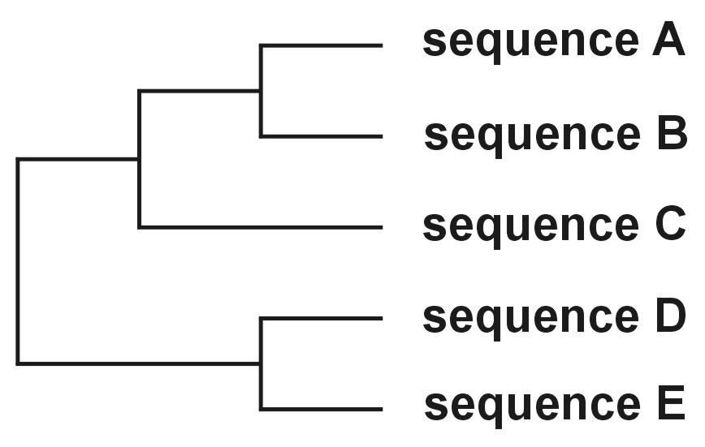
Progresivní seřazení - ClustalX
3 fáze:
Seřazení dvojic sekvencí → párové distance
Konstrukce „guide tree“ (NJ)
Seřazení všech sekvencí podle stromu
I.
II.
III.
I.

Slide 24
Problém progresivního seřazení
6 druhů:
gorila AGGTT
kůň AG-TT
panda AG-TT
tučňák A-GTT
kuře A-GTT
pštros AGGTT
AGGTT
AG-TT
AG-TT
AG-TT
AG-TT
AGGTT
gorila AGGTT
kůň AG-TT
panda AG-TT
tučňák A-GTT
kuře A-GTT
pštros AGGTT
AGGTT
A-GTT
A-GTT
A-GTT
A-GTT
AGGTT

Slide 25
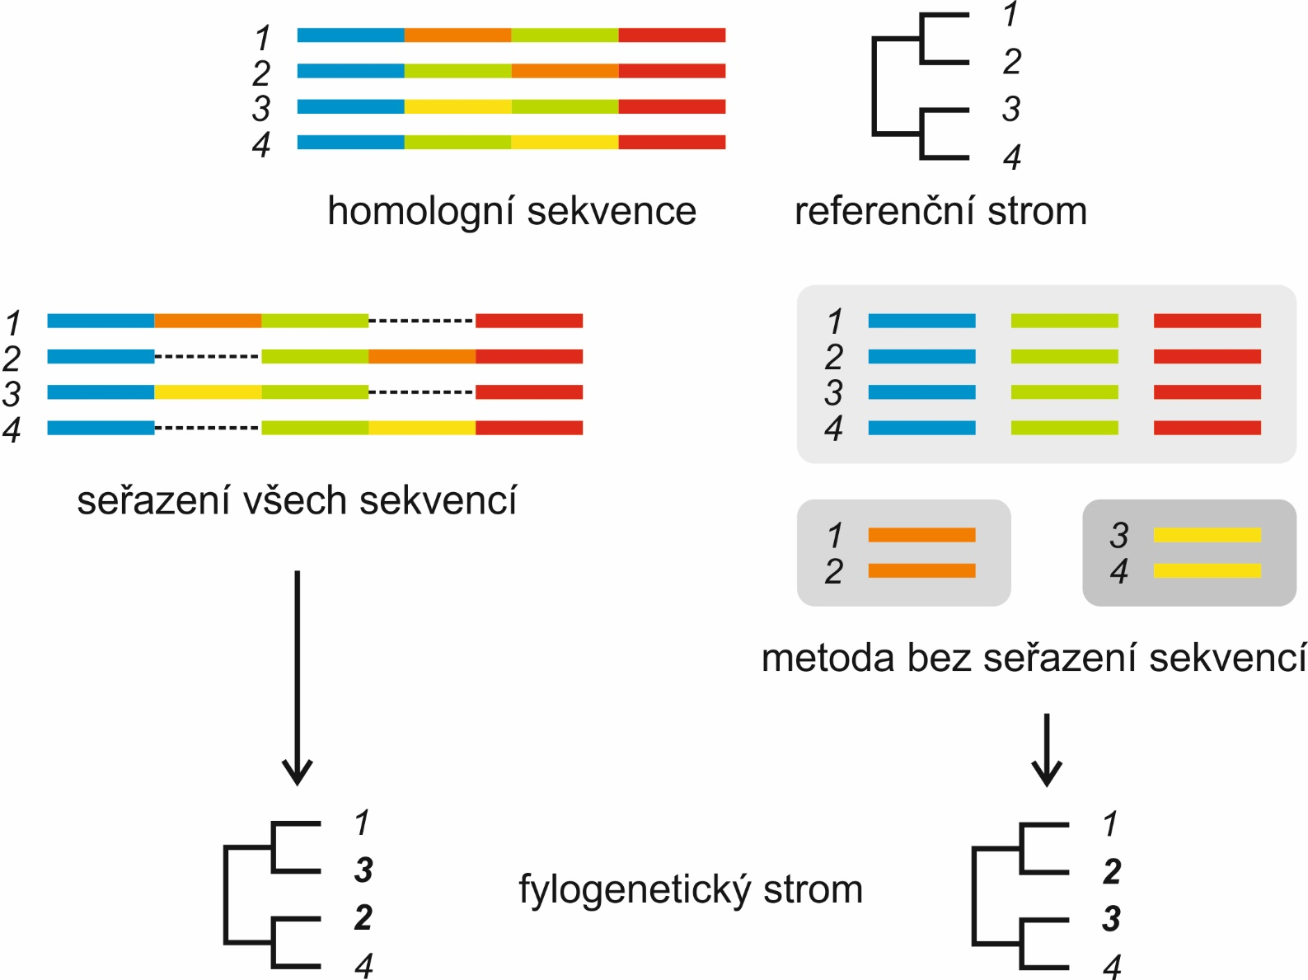
Existují i metody bez seřazení:

Slide 26
Rozdělení metod
Typy dat
distance
znaky
UPGMA
neighbor-
joining
algorithms
Metody konstrukce stromů
Fitch-
Margoliash
minimum evolution
maximum parsimony
maximum
likelihood
Bayesian a.
kritérium
optimality

Slide 27
Jak hodnotit jednotlivé metody?
výkonnost (efficiency): jak rychlá je metoda?
síla (power): kolik znaků je třeba?
konzistence (consistency): vede zvyšující se počet znaků ke správnému stromu?
robustnost (robustness): jak metoda funguje při neplatnosti předpokladů?
falzifikovatelnost (falsifiability): umožňuje testování platnosti předpokladů?

Slide 28
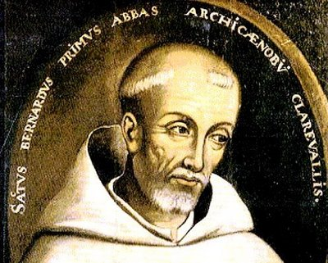
Maximální úspornost (maximum parsimony, MP)
William of Ockham (c. 1287 – 1347)
Occamova břitva
 | I | II | III
A | 1 | 0 | 1
B | 0 | 0 | 1
C | 1 | 0 | 0
D | 0 | 1 | 0
E | 1 | 0 | 1
minimální počet kroků = 3
skutečný počet kroků = 5
⇒ 2 extra kroky → homoplasie
2 kroky
1 krok
2 kroky

Slide 29
Odhad počtu kroků: Fitchův algoritmus
1. arbitrární kořen

Slide 30
Odhad počtu kroků: Fitchův algoritmus
1. arbitrární kořen
2. Shora dolů:
w = C, nebo T
x = T
y = A, nebo T
z = T

Slide 31
Odhad počtu kroků: Fitchův algoritmus
1. arbitrární kořen
2. Shora dolů:
w = C, nebo T
x = T
y = A, nebo T
z = T
3. Zdola nahoru:
z = T, nebo A
celková délka = 3

Slide 32
Odhad počtu kroků: Fitchův algoritmus
1. arbitrární kořen
2. Shora dolů:
w = C, nebo T
x = T
y = A, nebo T
z = T
3. Zdola nahoru:
z = T, nebo A
celková délka = 3
DELTRAN
(DELayed TRANsformation)
ACCTRAN
(ACCelerated TRANsformation)

Slide 33
Problém homoplasie:
parsimony-informative and non-informative characters (sites) - invariant sites (symplesiomorphies) - singletons (autapomorphies)
index konzistence (consistency i., CI)
retenční index (retention i., RI)
upravený CI (rescaled CI, RC)
index homoplasie (homoplasy i., HI)
RC = CI × RI
HI = 1 - CI
m = min. no. of possible steps
s = min. no. needed for explaining the tree
g = max. no. of steps for any tree

Slide 34
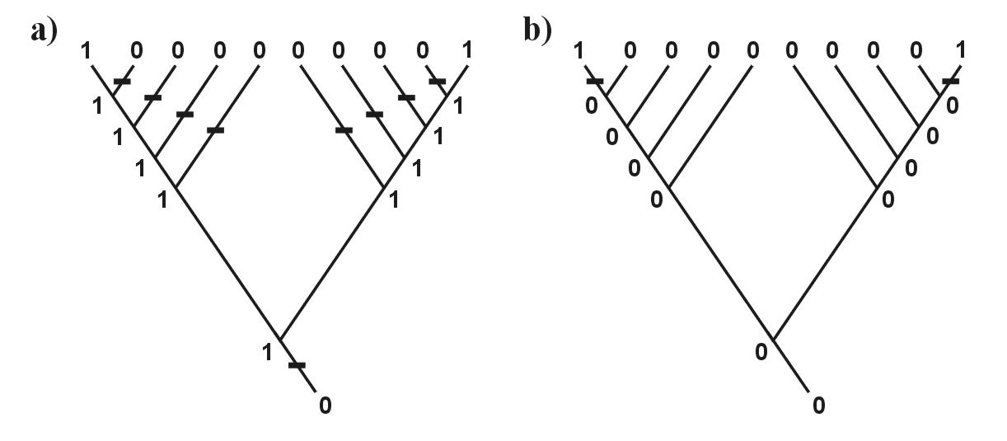
Metody parsimonie:
Fitchova: X → Y a Y → X neseřazené znaky (A → T nebo A → G etc.)
Wagnerova: X → Y a Y → X seřazené znaky (1 → 2 → 3)
Dollova: X → Y a Y → X, potom nelze X → Y
… restriction-site and restriction-fragment data
Caminova-Sokalova: X → Y, ne Y → X … SINE, LINE
vážená (weighed, transversion):
“relaxed Dollo criterion”
generalizovaná: matice nákladů (cost matrix) = kroková matice (step matrix)

Slide 35
Wagnerova
Fitchova
*)
Dollova
vážená (transverzní)
*) M je libovolně velké číslo zaručující, že bude povolena pouze jedna transformace
do každého odvozeného stavu.

Slide 36
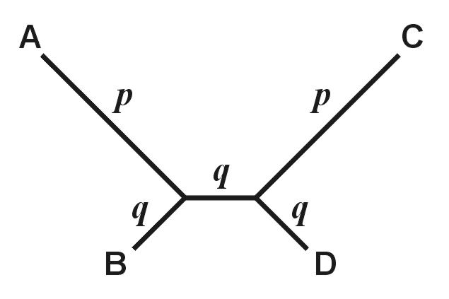
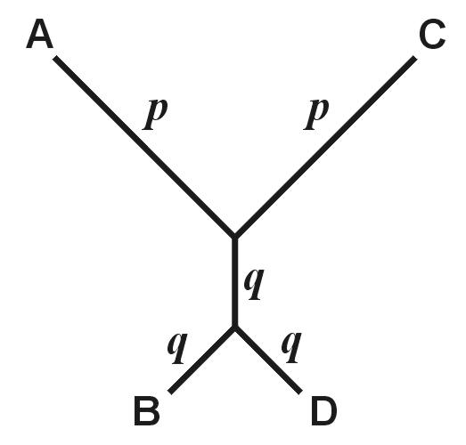
Parsimonie a konzistence
“správný”
“chybný”
p>>q
((A,B),(C,D))
((A,C),(B,D))

Slide 37
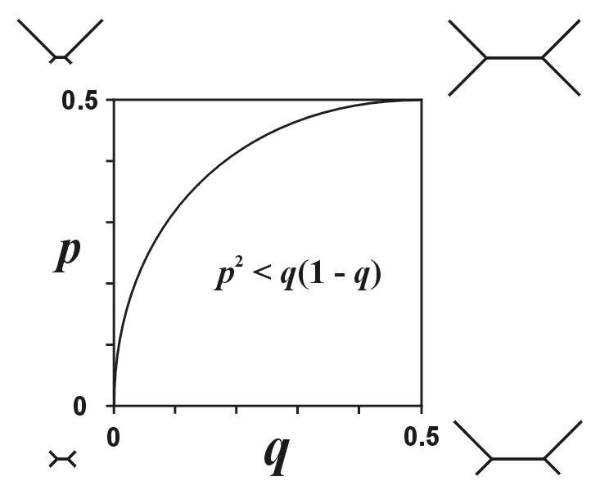
Parsimonie a konzistence
„Felsensteinova
zóna“
Ve Felsensteinově zóně je parsimonie nekonzistentní

Slide 38
Parsimonie a konzistence

Slide 39
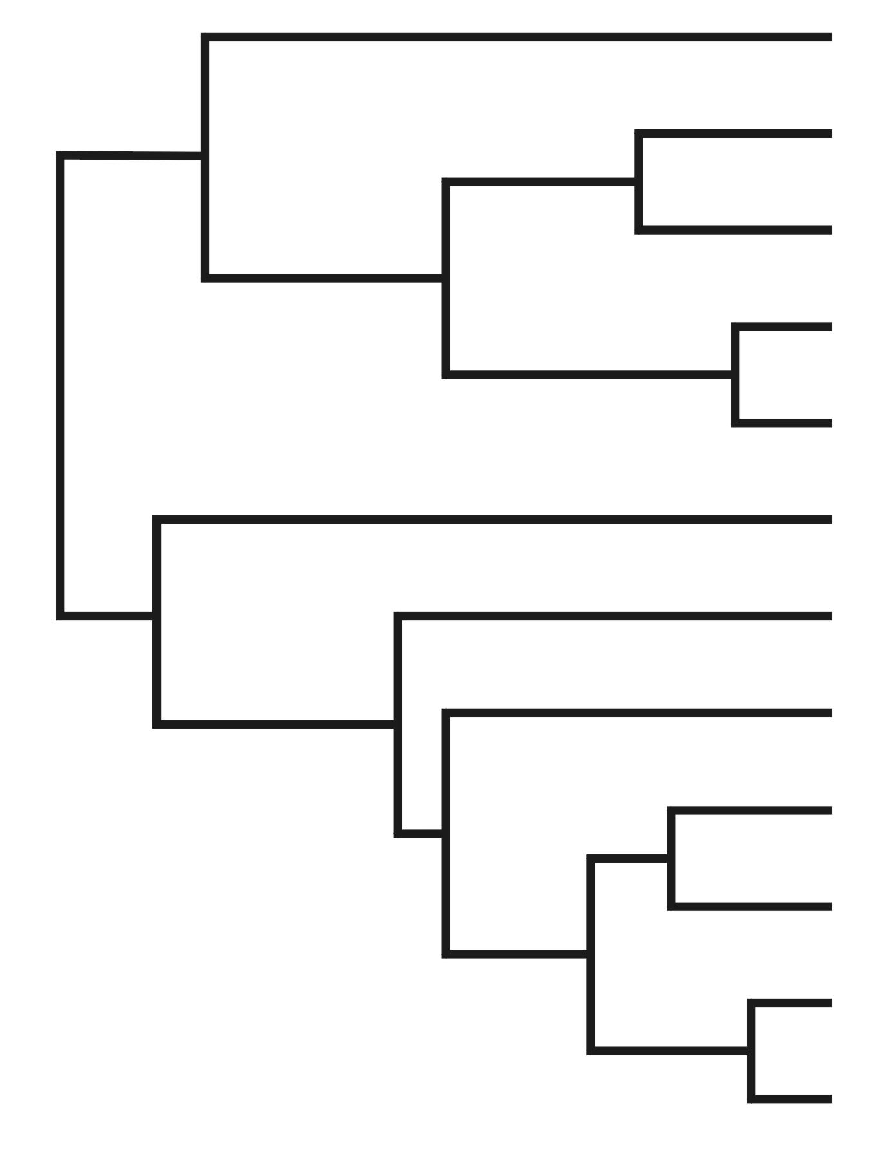
Parsimonie a konzistence
dlouhé větve
„přitažlivost dlouhých větví“
(long-branch attraction, LBA)

Slide 40
Hledání optimálního stromu
Exaktní metody: a) vyčerpávající hledání (exhaustive search)
b) branch-and-bound

Slide 41
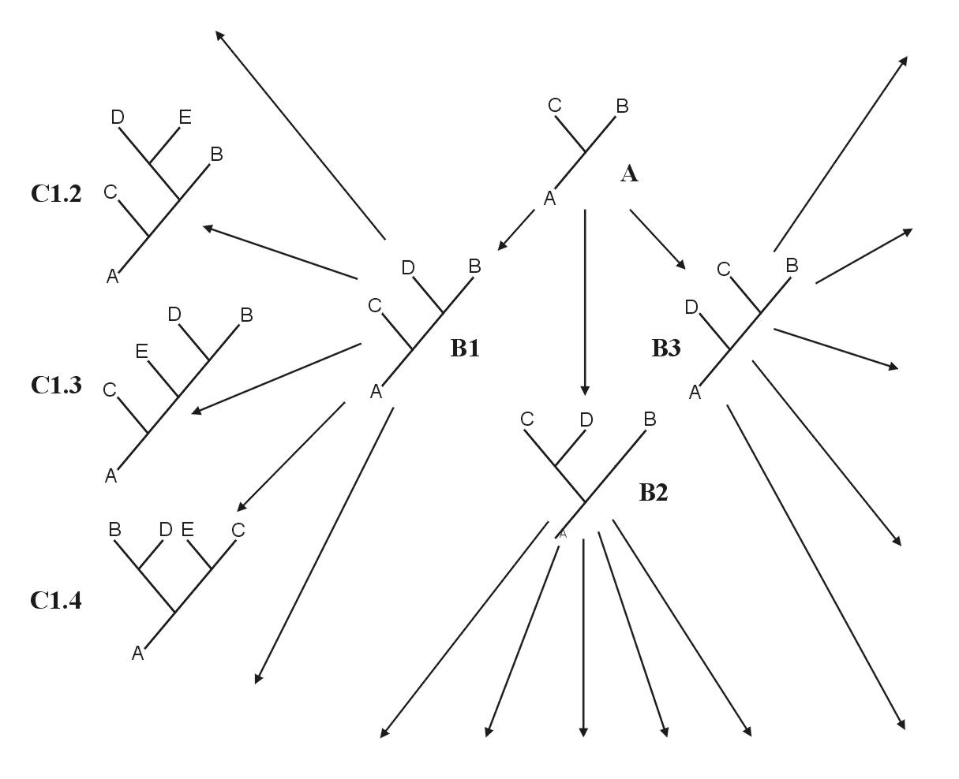
branch-and-bound
na začátku 3 taxony, postupné přidávání
je-li strom delší než náhodně vybraný, algoritmus dál nepokračuje

Slide 42
2. Heuristické hledání
všechny možné stromy

Slide 43
stepwise addition
star decomposition
branch swapping
heuristické hledání

Slide 44
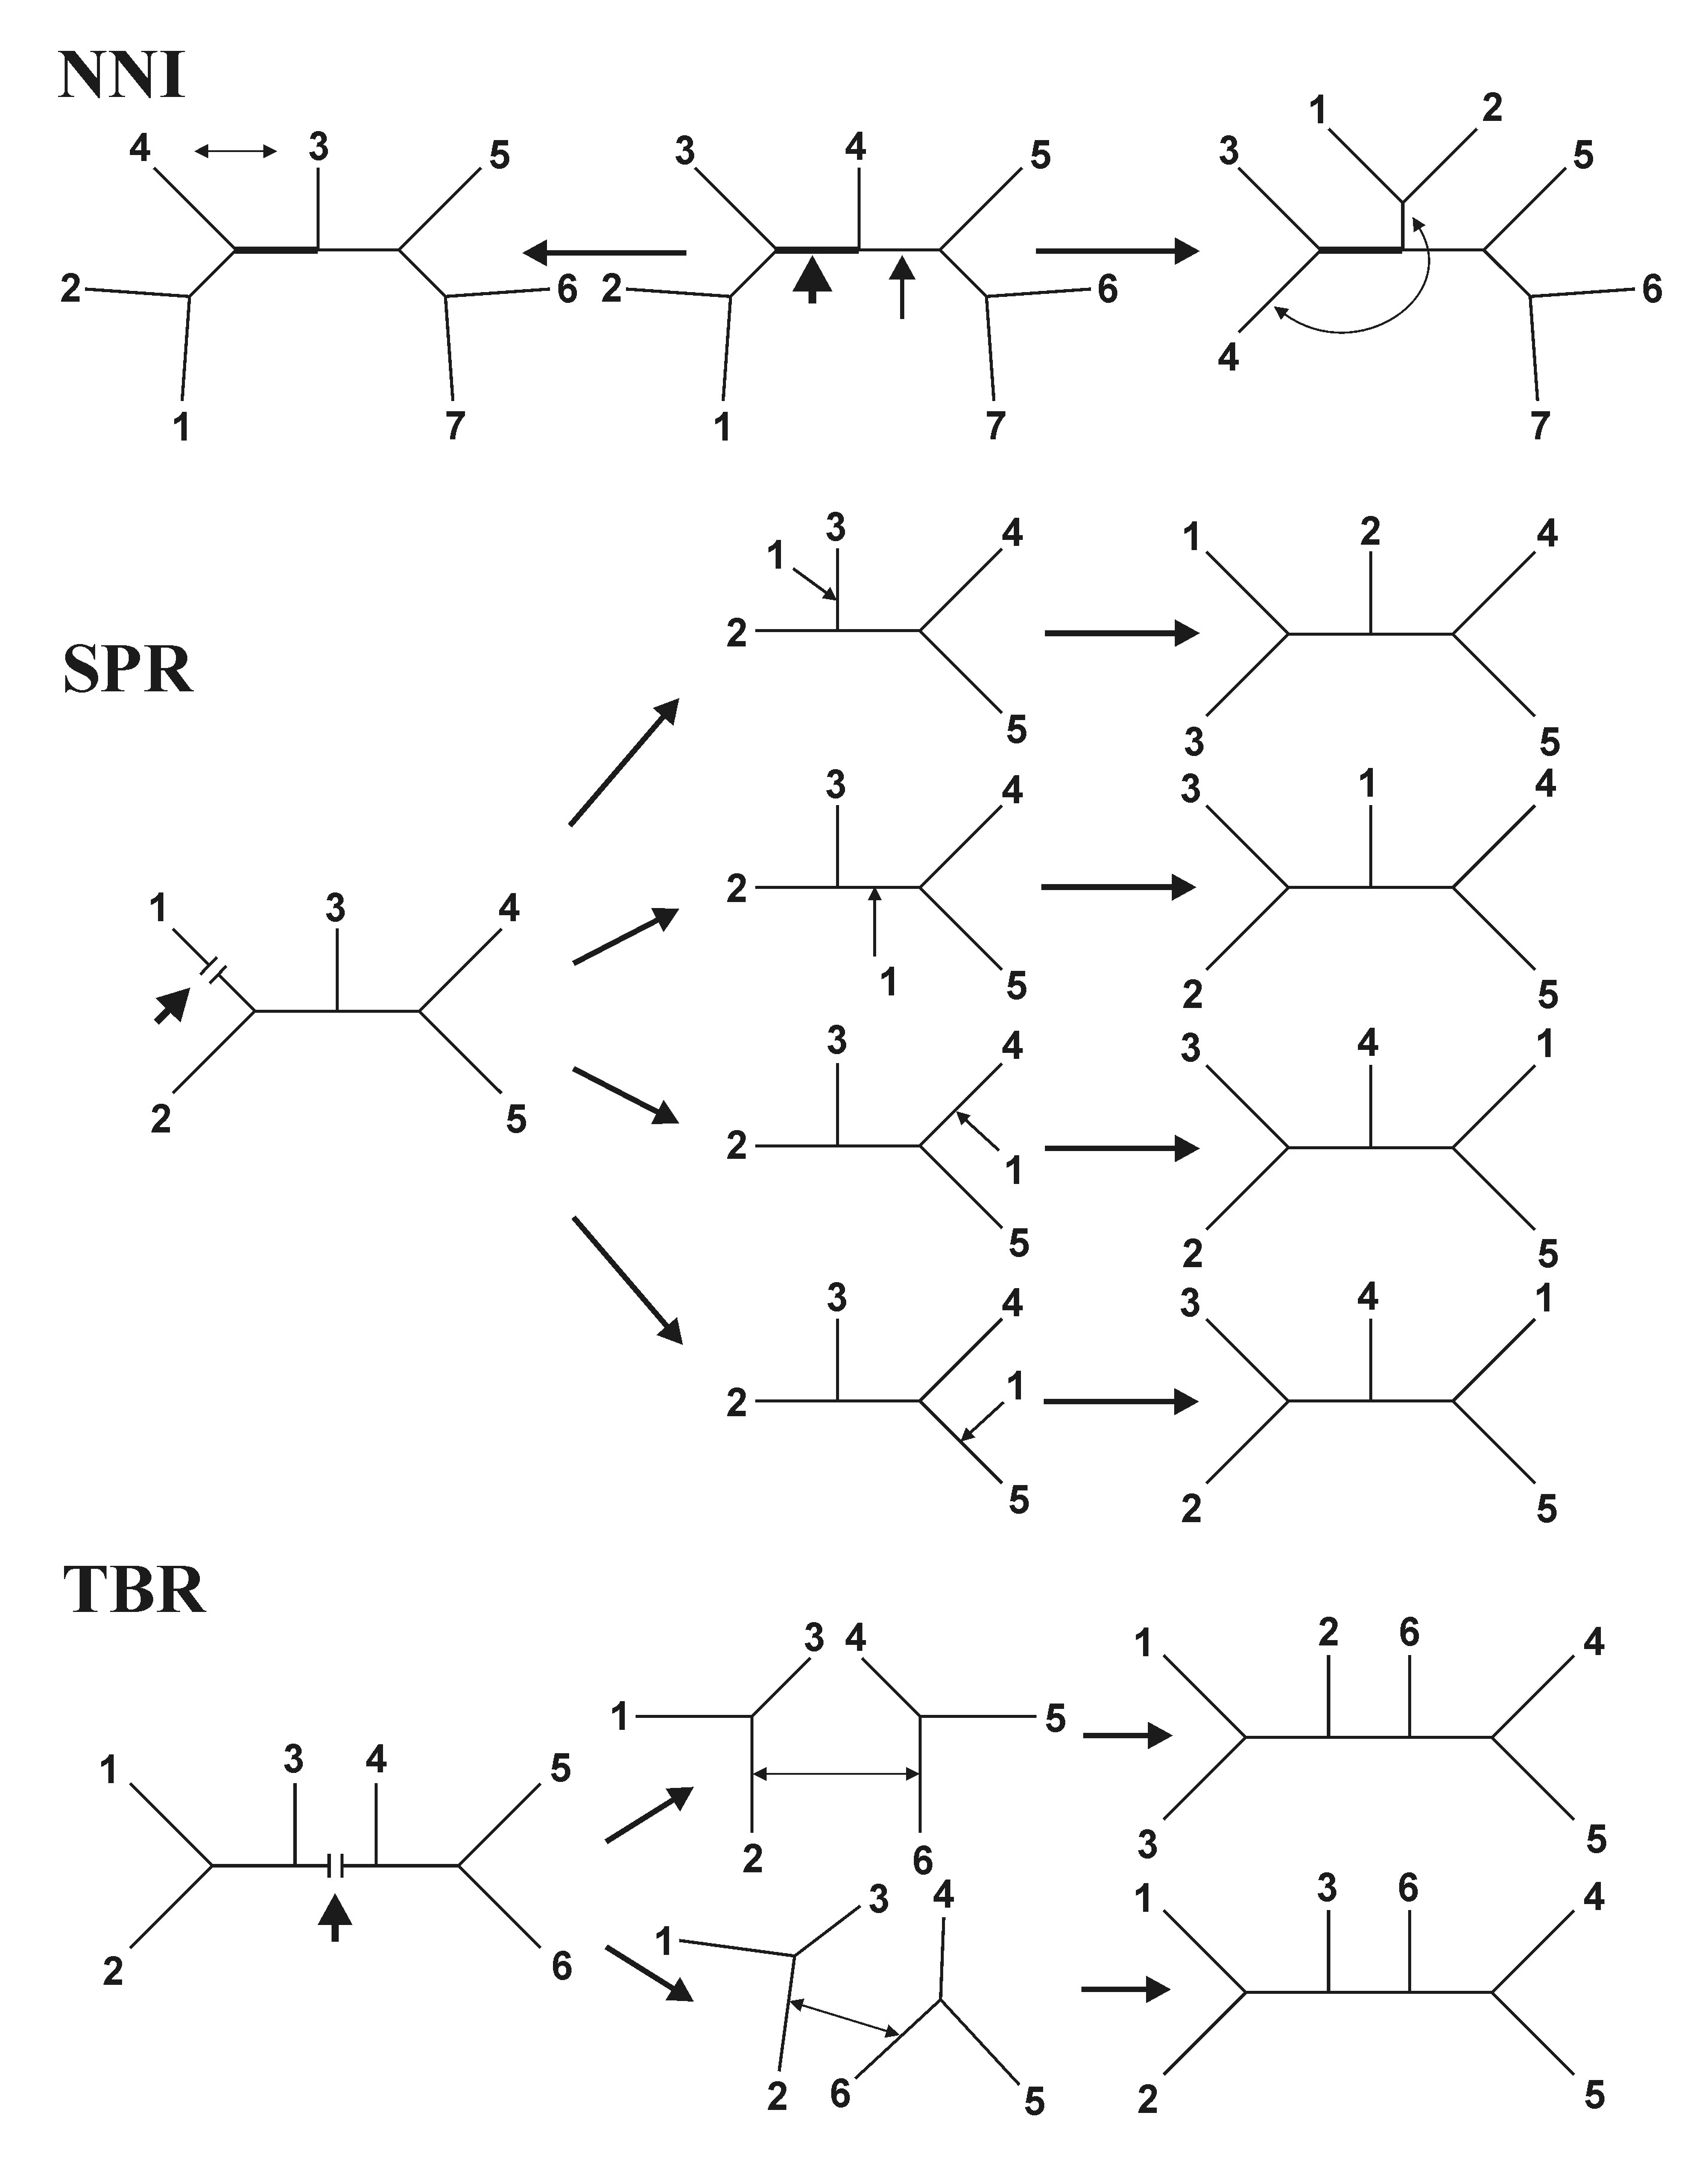
nearest-neighbor
interchanges (NNI)
subtree prunning
and regrafting (SPR)
tree bisection and
reconnection (TBR)

Slide 45
Evoluční modely a distanční metody
Báze po substituci
A C G T
A -¾ ¼ ¼ ¼
Původní báze C ¼ -¾ ¼ ¼
G ¼ ¼ -¾ ¼
T ¼ ¼ ¼ -¾
− α α α
α − α α
α α − α α α α −
Q =
Jukes-Cantor (JC): stejné frekvence bází stejné frekvence substitucí

Slide 46
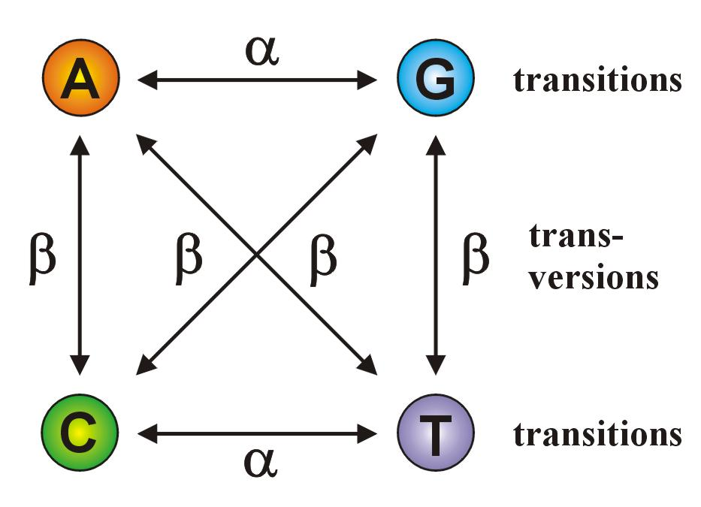
Kimura 2-parameter (K2P): transice ≠ transverze
− β α β
β − β α
α β − β β α β −
Q =
Jestliže α = β, K2P = JC

Slide 47
Felsenstein (F81): různé frekvence bází
− π_{C} π_{G} π_{T}
π_{A} − π_{G} π_{T}
π_{A} π_{C} − π_{T} π_{A} π_{C} π_{G} −
Q =
Jestliže πA = πC = πG = πT, F81 = JC
Hasegawa-Kishino-Yano (HKY): různé frekvence bází transice ≠ transverze
− π_{C}β π_{G}α π_{T}β
π_{A}β − π_{G}β π_{T}α
π_{A}α π_{C}β − π_{T}β π_{A}β π_{C}α π_{G}β −
Q =
General time-reversible (GTR, REV): různé frekvence bází různé frekvence jednotlivých typů substitucí

Slide 48
Jukes-Cantor (JC)
π_{A}=π_{C}=π_{G}=π_{T}
α=β
nestejné frekvence bází
více než 1 typ substituce
Felsenstein (F81)
π_{A}≠π_{C}≠π_{G}≠π_{T}
α=β
Kimura‘s two-parameter (K2P)
π_{A}=π_{C}=π_{G}=π_{T}
α≠β
Felsenstein (F84)
π_{A}≠π_{C}≠π_{G}≠π_{T}
a=c=d=f=1, b=(1+K/π_{R}), e=(1+K/π_{Y}), kde π_{R}=π_{A}+π_{G} π_{Y}=π_{C}+π_{T}
Hasegawa-Kishino-Yano (HKY)
π_{A}≠π_{C}≠π_{G}≠π_{T}
α≠β
Tamura-Nei (TrN)
π_{A}≠π_{C}≠π_{G}≠π_{T}
α≠β
Kimura’s three-substitution-type (K3ST)
π_{A}=π_{C}=π_{G}=π_{T}
α≠β
2 typy transicí
General-time reversible (GTR)
π_{A}≠π_{C}≠π_{G}≠π_{T}
a, b, c, d, e, f

Slide 49
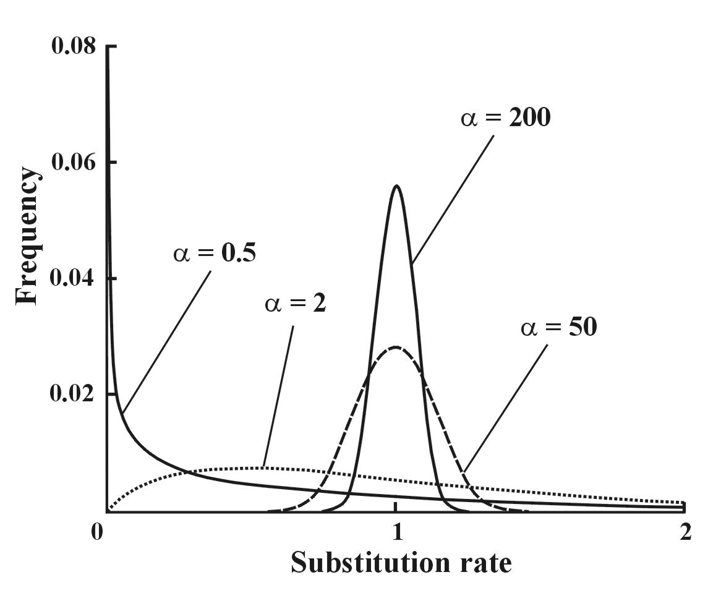
Heterogenita substitučních rychlostí
v různých částech sekvence
čím je α vyšší, tím jsou frekvence substitucí homogennější
Gama (Γ) rozdělení:
parametr tvaru α
diskrétní gama model
invariantní pozice → GTR+ Γ+I

Slide 50
Porovnání modelů:
Likelihood ratio test (LRT):
zahnízděné modely (nested models)
LR = 2(lnL2 – lnL1)
χ² rozdělení, p2 – p1 stupňů volnosti
Akaike information criterion (AIC):
nonnested models
AIC = -2lnL + 2p, kde p = počet volných parametrů
lepší model → nižší AIC
Bayesian information criterion (BIC):
nonested models
BIC = -2lnL + plnN, kde N = velikost vzorku

Slide 51
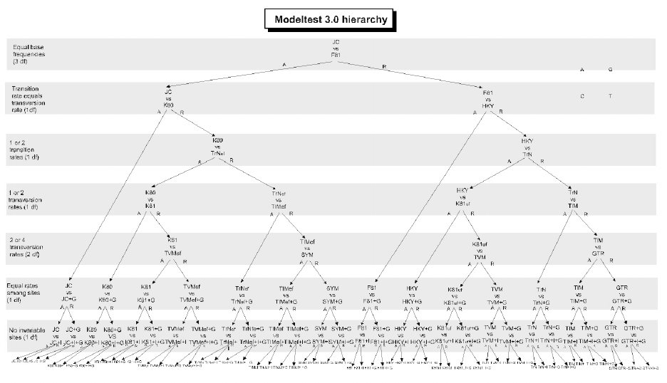
Porovnání modelů:
hierarchický LRT – ModelTest (Crandall and Posada)

Slide 52
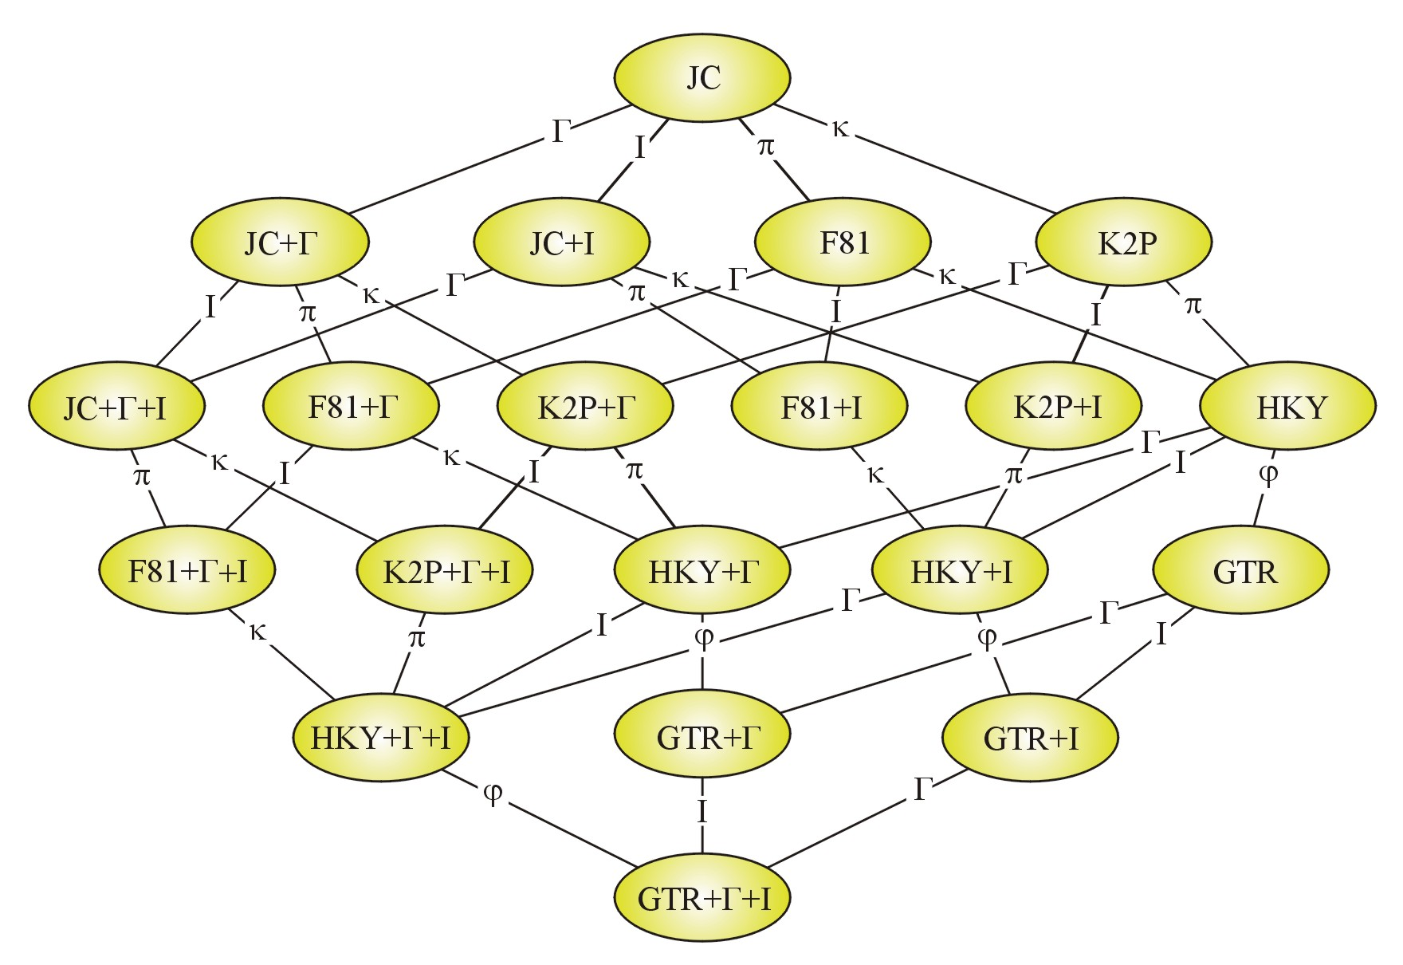
Porovnání modelů:
dynamický LRT:

Slide 53
Porovnání modelů:
chyba!
Více parametrů ⇒ více realismu, ale …
… také více neurčitosti, protože jsou odhadovány ze stejného množství dat

Slide 54
Distance
počítány pro každý pár taxonů, z matice distancí (nebo podobností) konstruován strom
distanční metody založeny na předpokladu, že pokud bychom znali skutečné distance mezi všemi studovanými taxony, mohli bychom velmi jednoduše rekonstruovat správnou fylogenii
výhoda: velmi rychlé a jednoduché (lze i na kalkulačce)

Slide 55
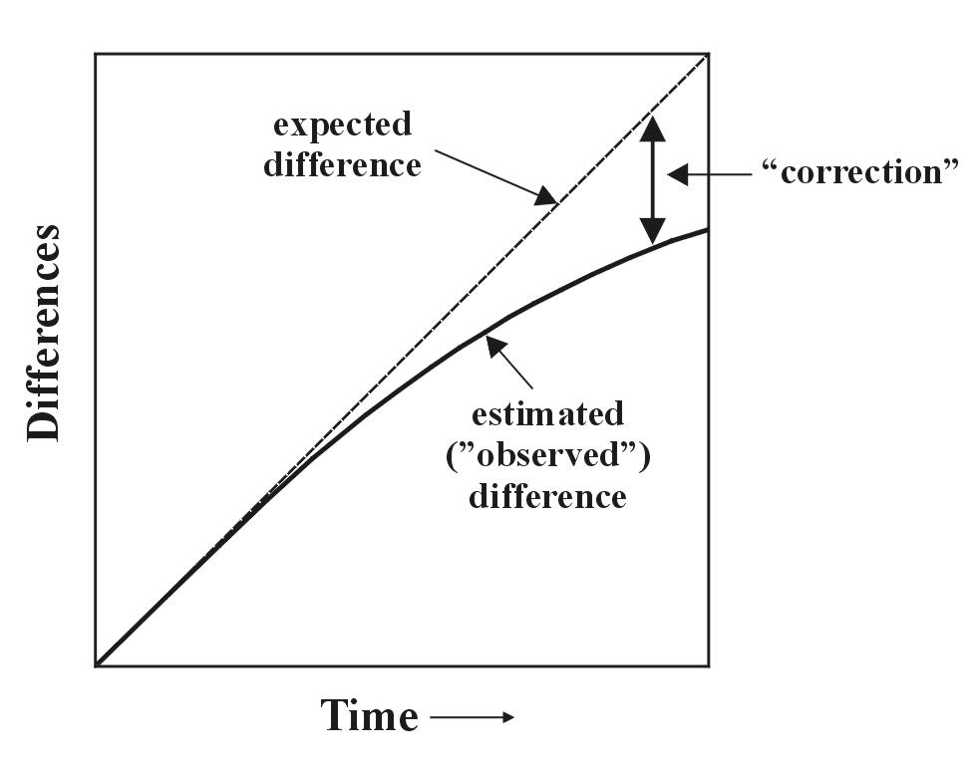
1 10 20 30
sekvence 1: ACCCGTTAAGCTTAACGTACTTGGATCGAT
sekvence 2: ACCCGTTAGGCTTAATGTACGTGGATCGAT
p-distance: p = k/n = 3/30 = 0,10
problém
saturace:

Slide 56
Distance pro některé modely:

Slide 57
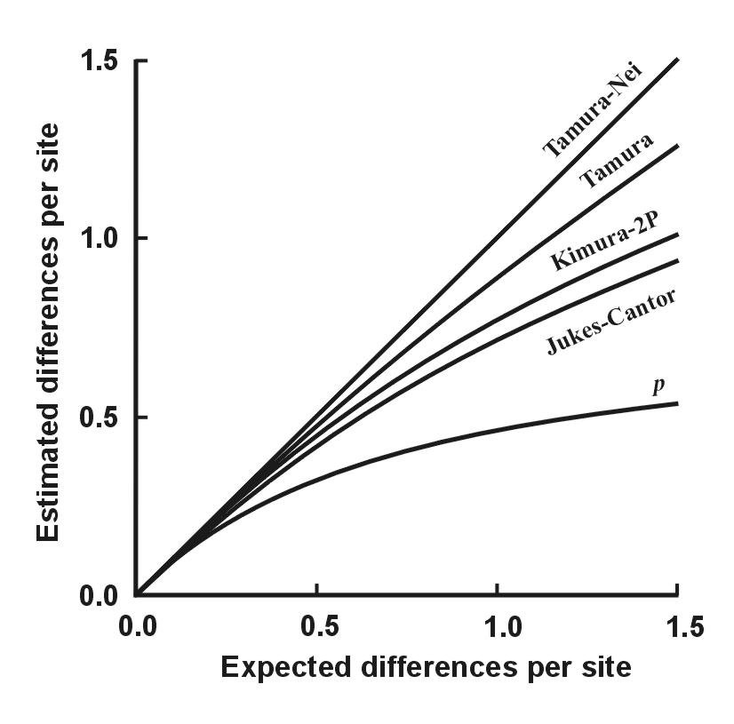

Slide 58
Shluková analýza - UPGMA
šimp. bonobo gorila člověk orang.
šimpanz (Š) --
bonobo (B) 0,0118 --
gorila (G) 0,0427 0,0416 --
člověk (Č) 0,0382 0,0327 0,0371 --
orangutan (O) 0,0953 0,0916 0,0965 0,0928 --
Najdi min d(ij)
Vypočítej novou matici: d(ŠB-k) = [d(B-k)+d(Š-k)]/2
Opakuj 1 a 2.

Slide 59
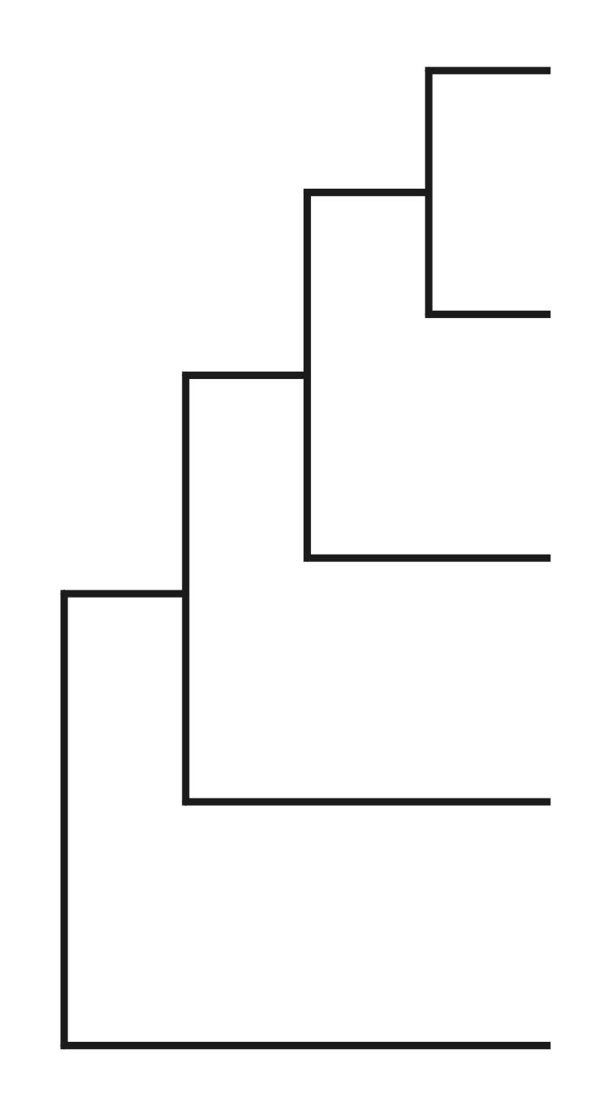
ŠB gorila člověk orang.
ŠB --
gorila (G) 0,0422 --
člověk (Č) 0,0355 0,0371 --
orangutan (O) 0,0935 0,0965 0,0928 --
UPGMA (unweighted pair-group method using arithmetic means):
d[(BŠČ)G] = {d(BG)+d(ŠG)+d(ČG)}/3 WPGMA: d[(BŠČ)G] = {d[(BŠ)G] + d(ČG)}/2 single-linkage (metoda nejbližšího souseda) complete-linkage (m. nejvzdálenějšího souseda)
Š
B
Č
G
O

Slide 60
UPGMA a konzistence
aditivní distance: d_{AB} + d_{CD} ≤ max (d_{AC} + d_{BD}, d_{AD} + d_{BC})
tj. vzdálenost mezi 2 taxony je rovna součtu větví, které je spojují
ultrametrické distance: d_{AC} ≤ max (d_{AB}, d_{BC})
A
B
D
C
A
C
B
aditivní strom ultrametrický strom

Slide 61
UPGMA a konzistence

Slide 62
Spojení sousedů (neighbor-joining, NJ)
Algoritmická metoda
Princip minimální evoluce → minimalizuje součet délek větví S
Každý pár uzlů adjustován na základě divergence od ostatních
Konstrukce jediného aditivního stromu

Slide 63
hvězdicový strom

Slide 64
hvězdicový strom
nalezení nejbližších sousedů

Slide 65
hvězdicový strom
nalezení nejbližších sousedů
přepočítání distancí

Slide 66
hvězdicový strom
nalezení nejbližších sousedů
přepočítání distancí
S = 32,4
S = 29,5
S = 28,0
opakování postupu ...

Slide 67
Nevýhody distančních dat:
ztráta části informace během transformace
jakmile data transformována na distance, nelze se vrátit zpět (odlišné sekvence mohou dát stejné distance)
nelze sledovat evoluci na různých částech sekvence
obtížná biologická interpretace délek větví
nelze kombinovat různé distanční matice

